Slide 1
Западна африка – басен конга
Данијела Лолић
ЈУ ОШ „Петар Кочић“, Кола
Бања Лука

Slide 2
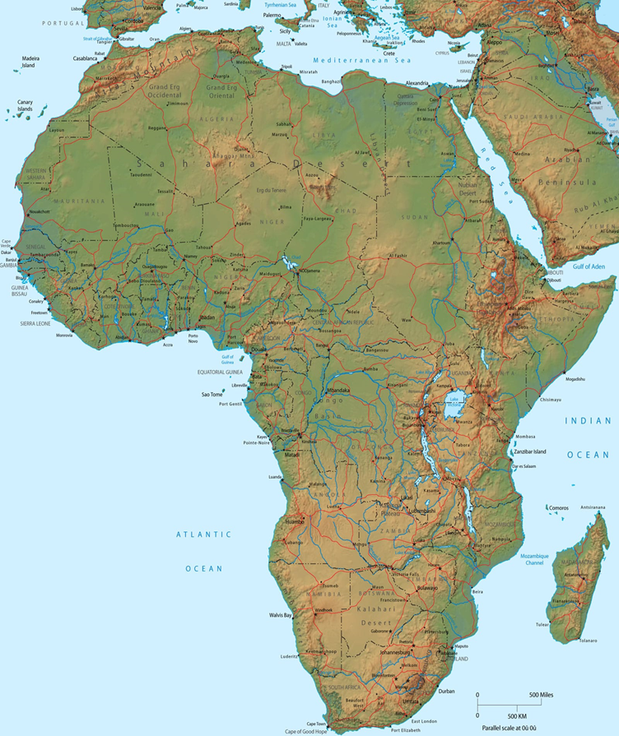
Географски положај
Басен Конга је дио регије
Западне Африке
Излази на Атлански океан и заузима простор око ријеке КОНГО и висоравни које је окружују.
Доста је изолована регија и слабо саобраћајно повезана са другим дијеловима континента.
Површина: 5,3 мил км²

Slide 3
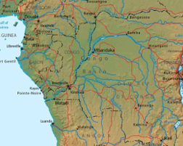
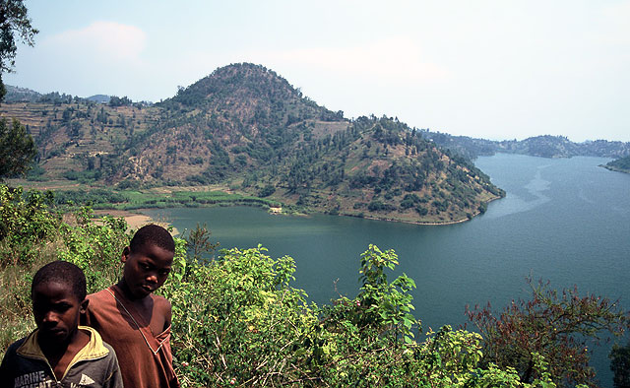
Рељеф
Камерунске планине и висораван Убанги на сјеверу
Басен Конга – ниска Африка
То је пространа котлина надморске висине од 300 до 500м.
У ободу котлине на истоку су:
Језерска висораван и планина Рувензори (5109м),
Киву
Анголска висораван на југу.
Вулкан Њирагонго (3470м) један од највећих активних вулкана на свијету и налази се у близини језера Киву у овој регији.

Slide 4
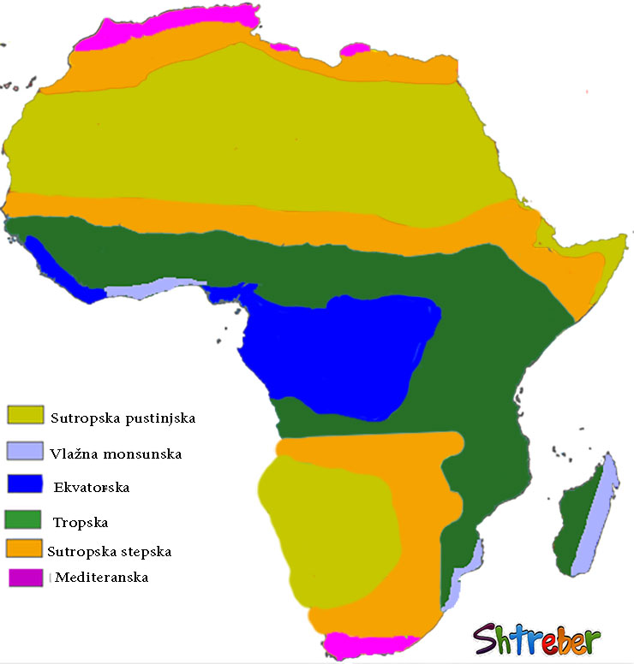
Клима
Регију пресијеца екватор.
Екваторијална клима:
високе температуре
свакодневне падавине у облику кише
Влажна тропска клима:
- Један кишни и један сушни зимски период
Екватор
Сува тропска клима:
- На Анголској висоравни
Јужно од екватора, због утицаја хладне Бенгуелске струје, је мање падавина али и у унутрашњости басена Конга, усљед крчења тропских кишних шума, долази до глобалне промјене климе која постаје сушнија.
Екваторијална
Влажна тропска
Сува тропска

Slide 5
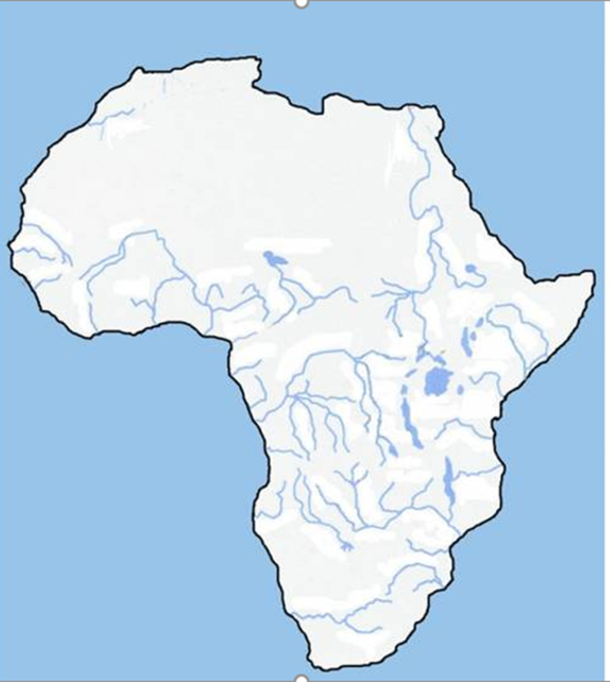
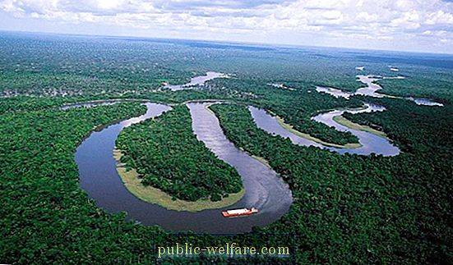
Хидрографија
Ово је регија са највећом количином воде у Африци захваљујући клими и великој количини падавина.
Најзначајнија је ријека КОНГО ( 4700 км) са својим многобројним притокама.
Регија басена Конго има велики хидроенергетски потенцијал али због бројних водопада ријеке немају саобраћајни значај.
Конго

Slide 6
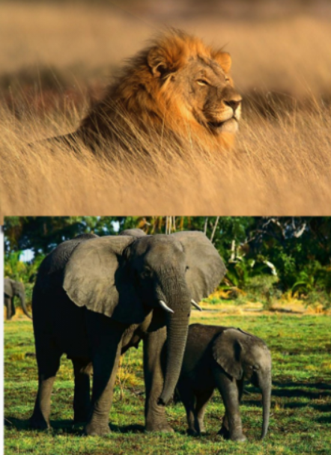
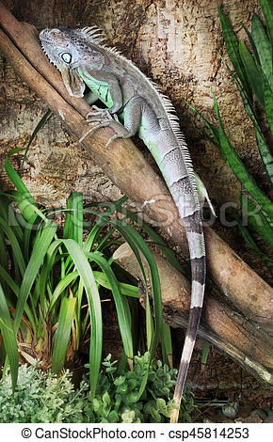
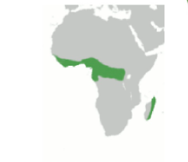
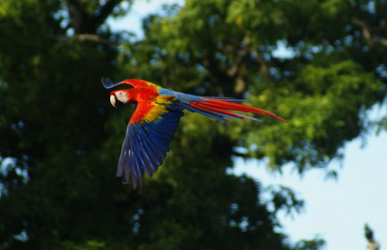
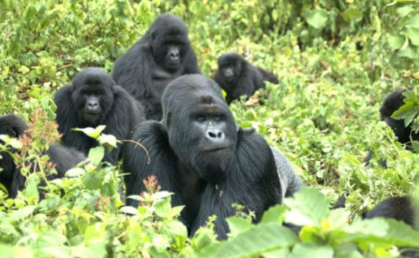
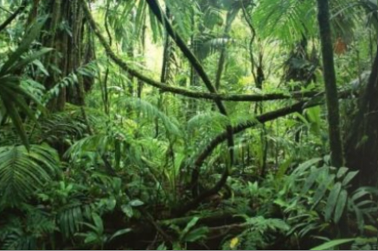
Биогеографске карактеристике
Бујне тропске шуме
Све више се сијеку што у будућности може изазвати еколошку катастрофу.
мајмуни,папагаји,камелеони живе на дрвећу
Инсекти (цеце мува – болест спавања)
Сјеверно и јужно од тропских кишних шума су саване а на југу Анголе расту ниске траве- степе.

Slide 7
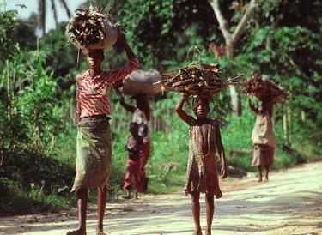
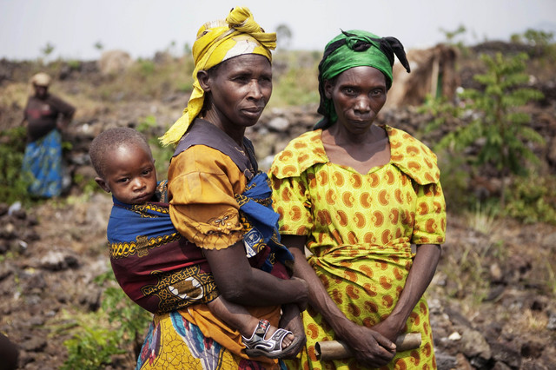
Становништво
Свахили језик је најзаступљенији, а у употреби је и француски.
148,5 мил. становника (2017.)
Ријетко насељена регија:
-топла,спарна,влажна клима,тропске шуме , мочваре,слаба саобраћајна повезаност.
Просјечна густина насељености 27 ст./км²
Банту црнци чине већину становништва док
у прашумама Конга живе малобројна племена Пигмеја – народа ниског раста.
Природни прираштај је висок а резултат је смањења стопе морталитета новорођенчади.

Slide 8
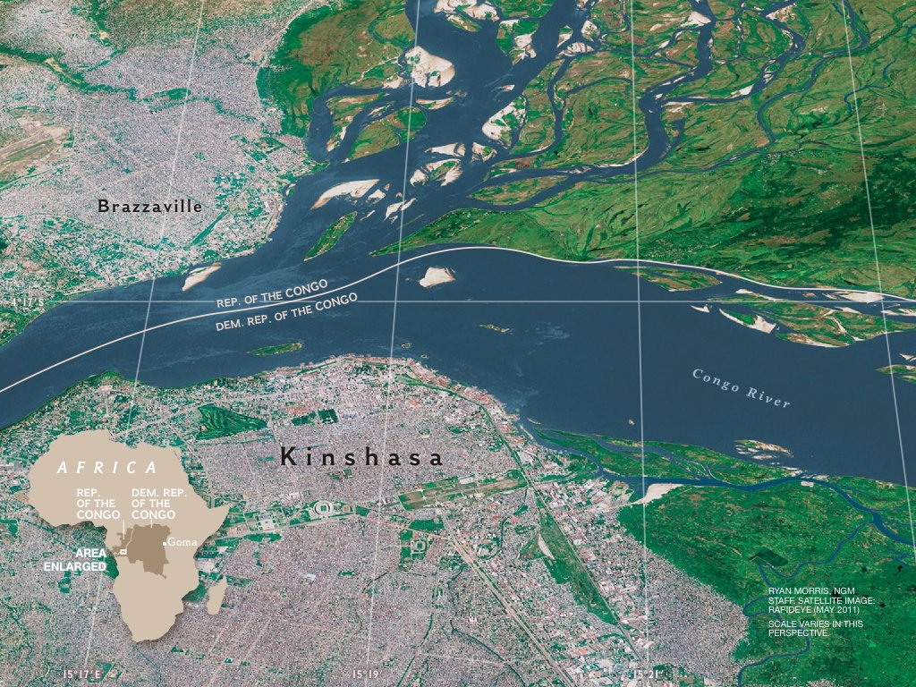
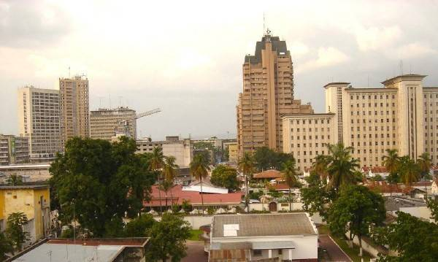
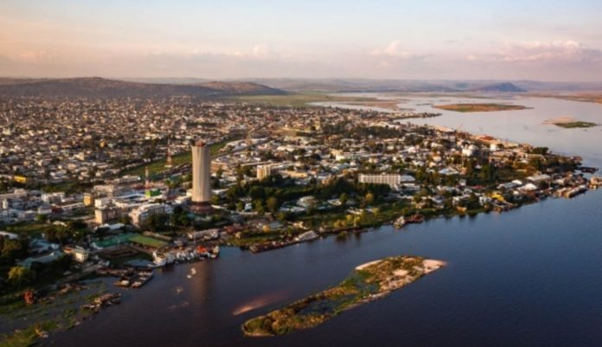
Насеља
Насељa се углавном налазе на вишим обалским дијеловима ријеке Конго и њених притока.
Села су мала са око 50 становника.
Киншаса
Бразавил
Највећи градови су Киншаса ( 8,4 мил. становника) и
Бразавил ( 1,3 мил. становника) који заједно чине агломерацију.

Slide 9
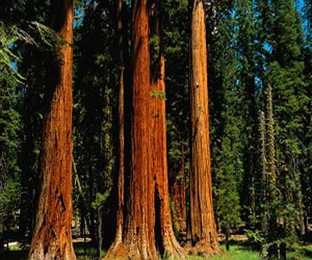
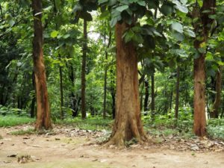
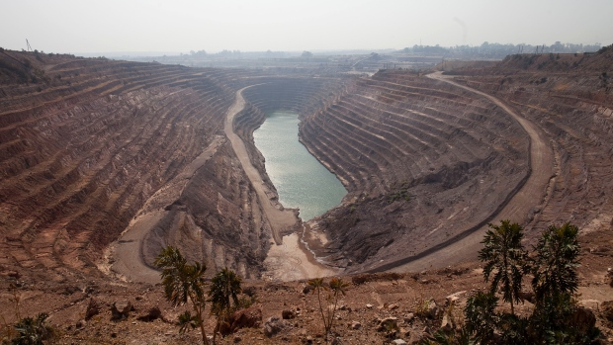
Привреда
Махагониј
Државе ове регије су неразвијене пољопривредно-рударске земље.
Тиково дрво
Главна природна богатства су:
нафта, руде и
скупоцјено дрво тропшских шума
( махагониј, тиково дрво..).
Шаба( Катанга) – највећа рударска област ове регије богата рудама: бакар, дијаманти,злато, гвожђе,калај, уран..
Рудник у Катанги
Највећи значај од енергетских ресурса има нафта која се експлатише у приобалном дијелу регије.

Slide 10
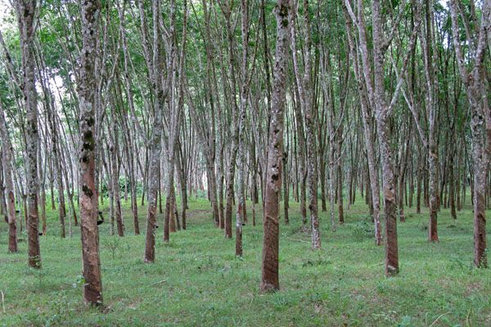
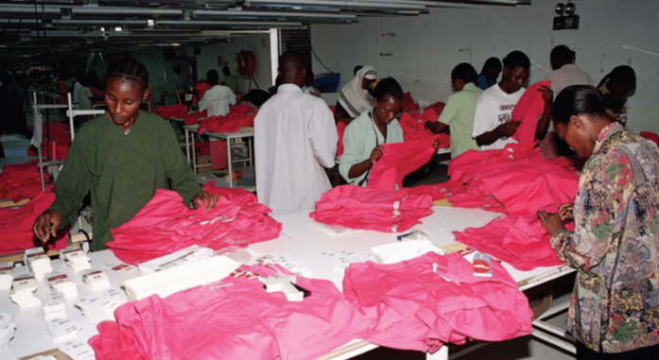
У најзаосталијим областима становништво се бави сакупљањем плодова и примитивном земљорадњом.
Сточарство је заступљено у степама и саванама.
На мањим имањима за властите потребе се узгајају: кикирики, кукуруз, маниока.
Најзаступљеније индустријске гране су: прехрамбена, дрвна, дуванска, текстилна индусдтрија и обојена металургија.
На плантажама које су у власништву страних и домаћих капиталиста за извоз се узгајају: уљане палме банане, памук, каучук,шећерна трска..
Каучук

Slide 11
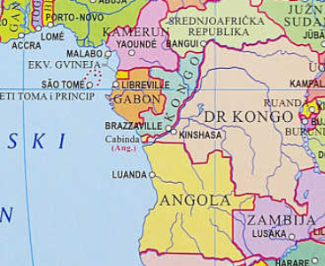
Политичка подјела
Привредно најнеразвијеније државе Африке.
Басен Конга чини осам држава:
Демократска Република Конго, Ангола, Централноафричка Република, Камерун, Конго, Габон, Екваторијална Гвинеја и Сао Томе и Принсипе.
Колонизатори су осим искориштавања природних богатстава вршили трговину људима и сматра се да су Португалци сваке године одводили у Бразил 10 000 људи да би радили на плантажама.
Сталне политичке,друштвене и привредне кризе, диктаторски режими, оружани сукоби, дугогодишње Белгијско управљање највећом државом ( ДР Конго) као и недостатак саобраћајница у унутрашњости регије су највећи узроци неразвијености ове регије Африке.

Slide 12
Домаћа задаћа:
Истражи, на интернету или другим изворима, који се то еколошки проблеми јављају у овој регији и покушај објаснити зашто је дошло до њих.

